Slide 1
REKOLEKCJE MAŁŻEŃSKIE STOCZEK KLASZTORNY 09-15.07.2012

Slide 2
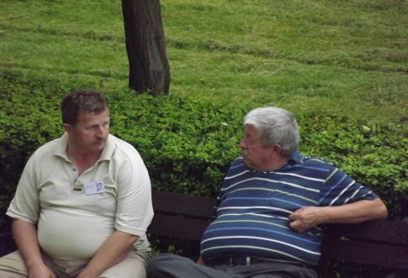
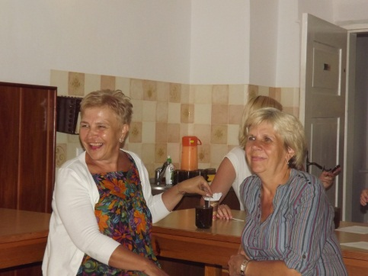
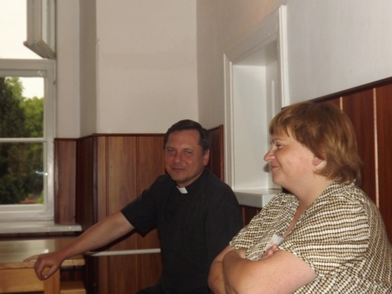
Ref. Ko ko ko ko Stoczek spoko
Modły lecą hen wysoko
Wszyscy razem zaśpiewajmy
Chwałę Bogu dajmy

Slide 3
1. To nasza wspólnota
Dobrego Pasterza
Ćwiczy swe sumienia
I do Nieba zmierza

Slide 4
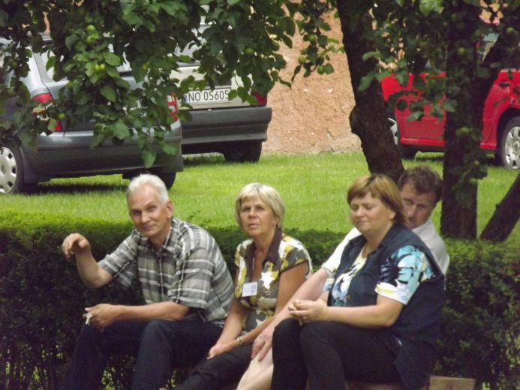
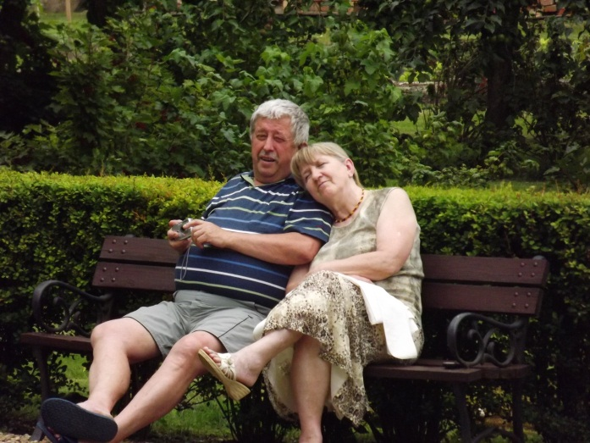
Ref. Ko ko ko ko Stoczek spoko
Modły lecą hen wysoko
Wszyscy razem zaśpiewajmy
Chwałę Bogu dajmy

Slide 5
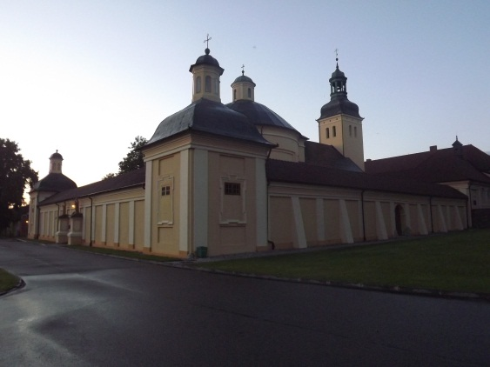
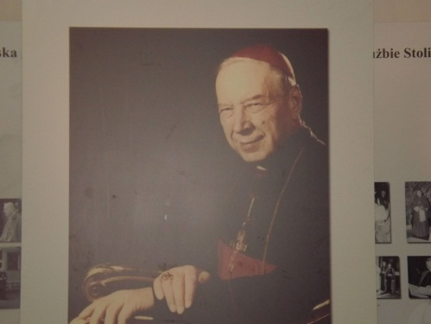
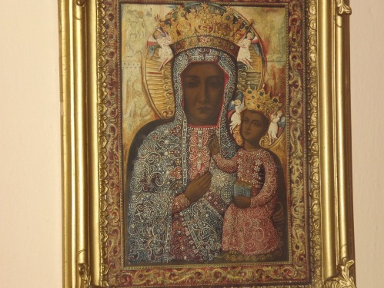
2.Ojcowie Marianie
Jako gospodarze
Swą cierpliwość do nas
Niosą Matce w darze

Slide 6
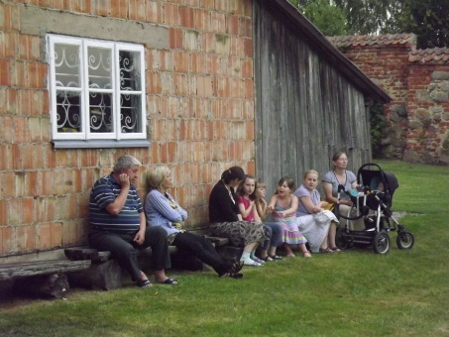
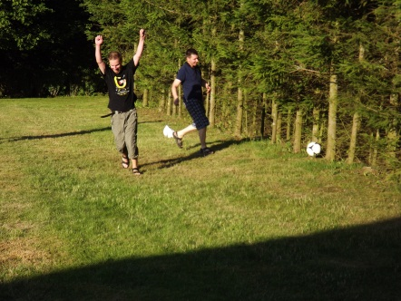
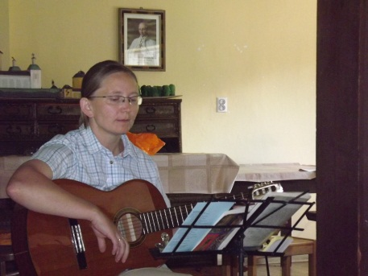
Ref. Ko ko ko ko Stoczek spoko
Modły lecą hen wysoko
Wszyscy razem zaśpiewajmy
Chwałę Bogu dajmy

Slide 7
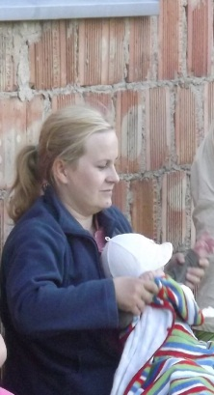
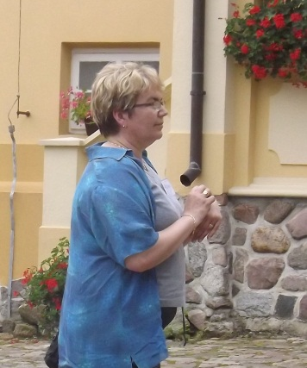
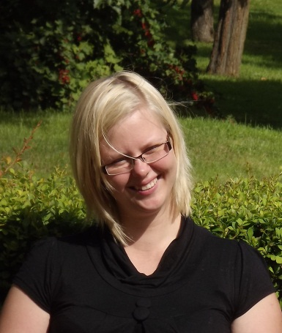
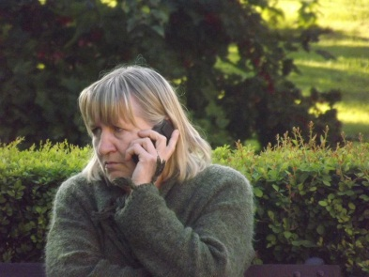
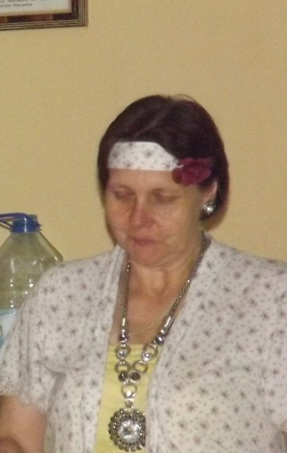
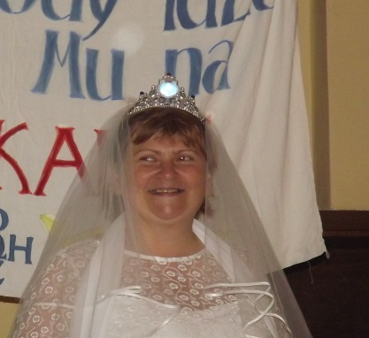
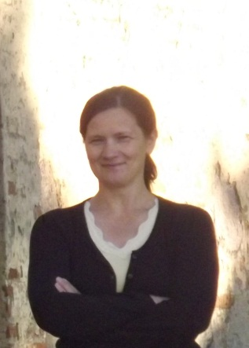
3.Odważne kobiety
U boku Maryi
Pociągają mężów
Już do pierwszej ligi

Slide 8
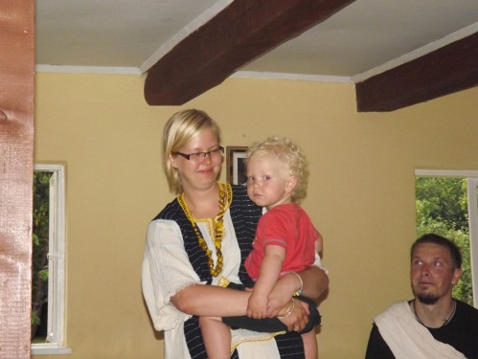
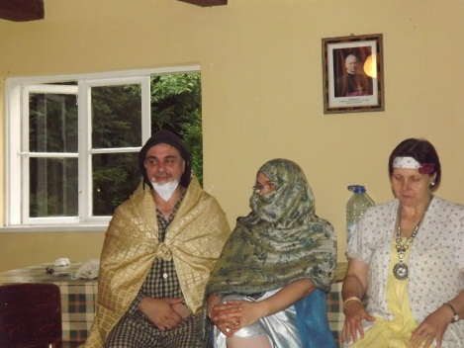
Ref. Ko ko ko ko Stoczek spoko
Modły lecą hen wysoko
Wszyscy razem zaśpiewajmy
Chwałę Bogu dajmy

Slide 9
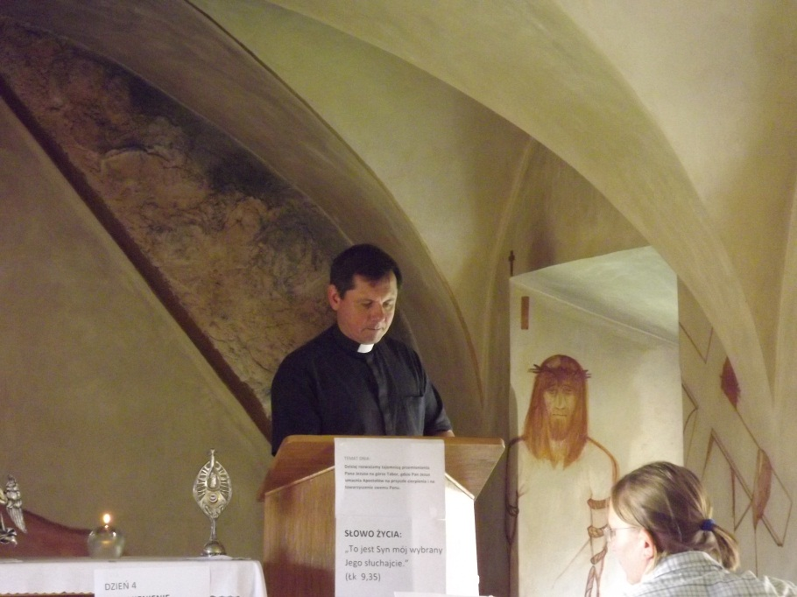
4.Rekolekcjonista
Jako trener Smuda
Ciągle ma nadzieję
Że wszystko się uda

Slide 10
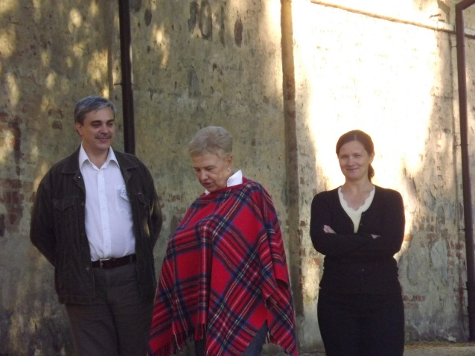
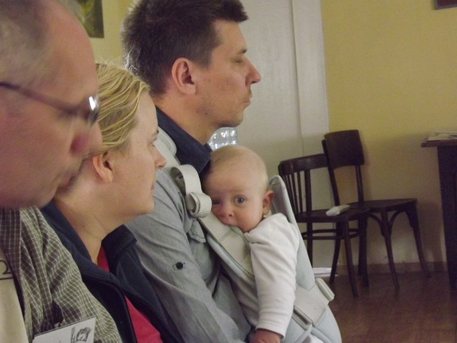
Ref. Ko ko ko ko Stoczek spoko
Modły lecą hen wysoko
Wszyscy razem zaśpiewajmy
Chwałę Bogu dajmy

Slide 11
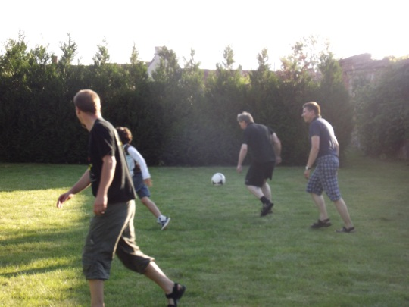
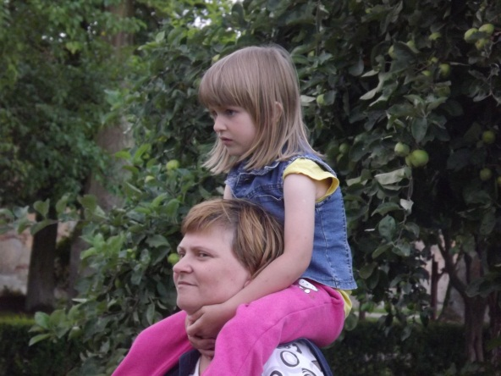
5. Ćwiczenia duchowe
To jest dyscyplina
Którą chce uprawiać
Chłopak i dziewczyna

Slide 12
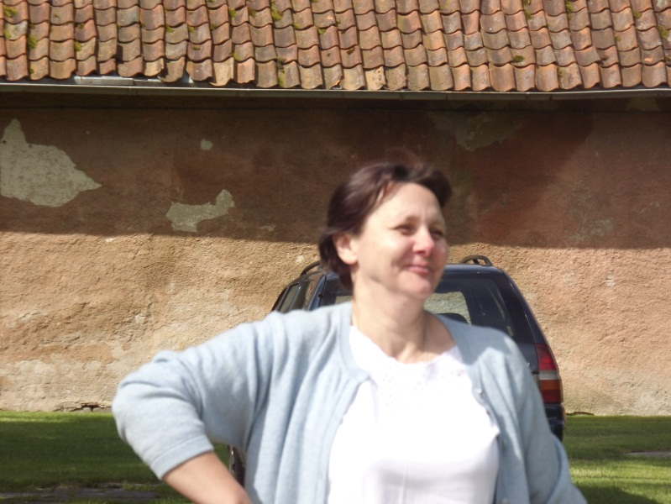
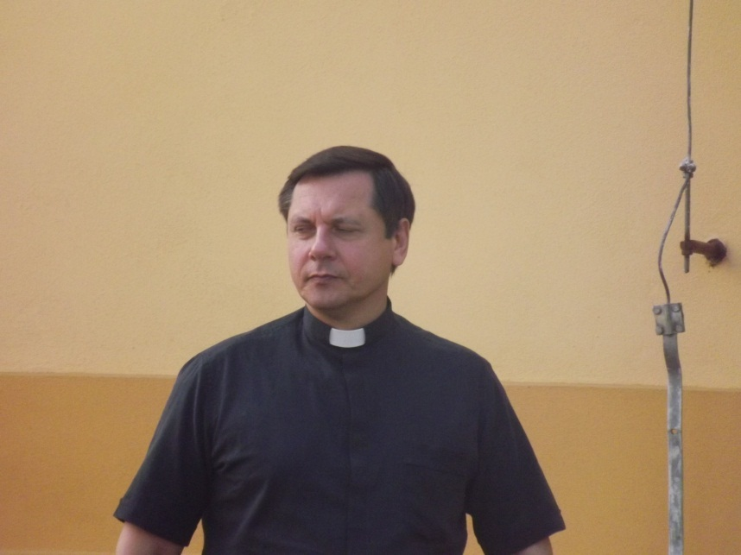
Ref. Ko ko ko ko Stoczek spoko
Modły lecą hen wysoko
Wszyscy razem zaśpiewajmy
Chwałę Bogu dajmy

Slide 13
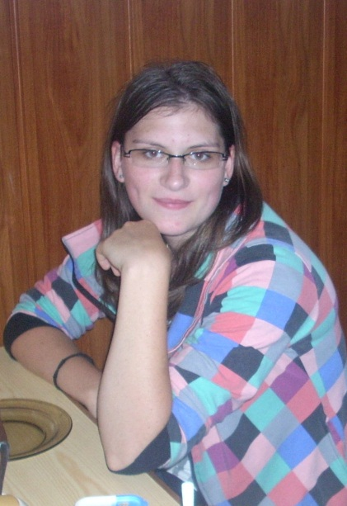
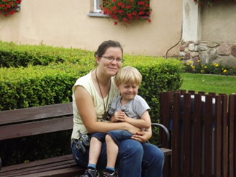
6. Opiekunki dzieci
Jak troskliwe matki
Patrzą zatroskane
Gdzie są wszystkie dziatki

Slide 14
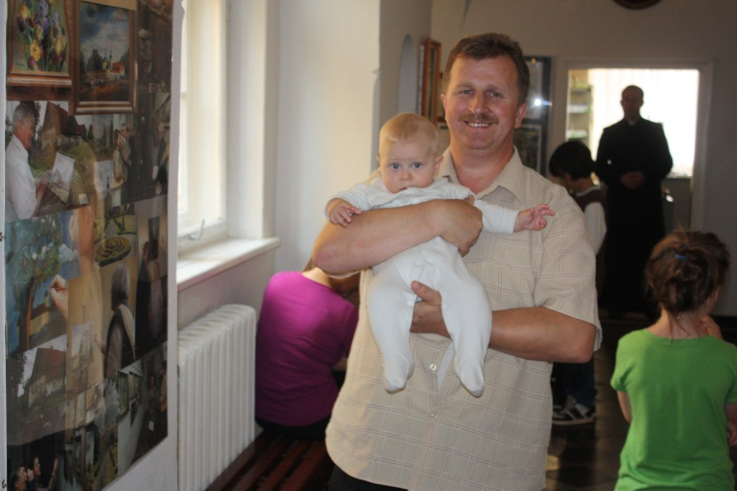
Ref. Ko ko ko ko Stoczek spoko
Modły lecą hen wysoko
Wszyscy razem zaśpiewajmy
Chwałę Bogu dajmy

Slide 15
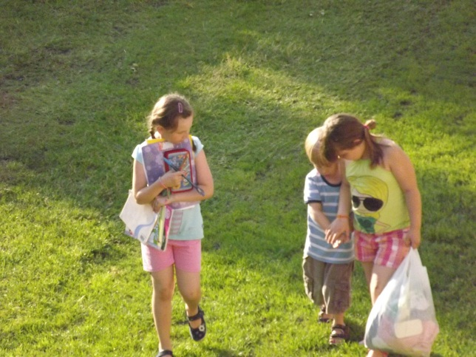
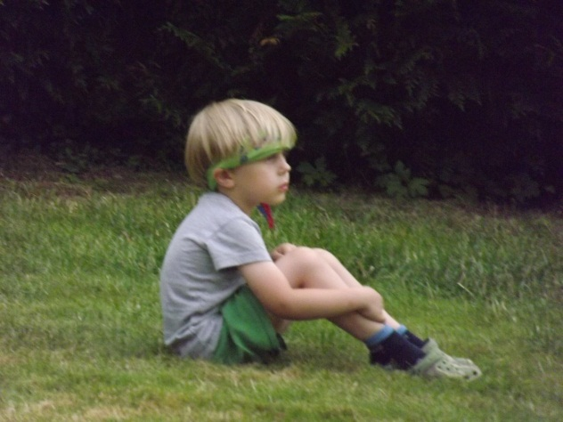
7. A nasze dzieciaki
Jak jedna rodzina
Bawią się ze sobą
Filip gdzieś się wspina!

Slide 16
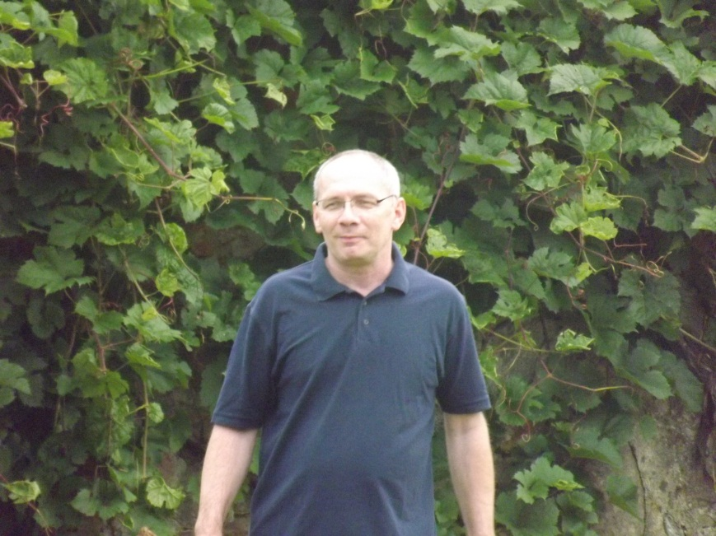
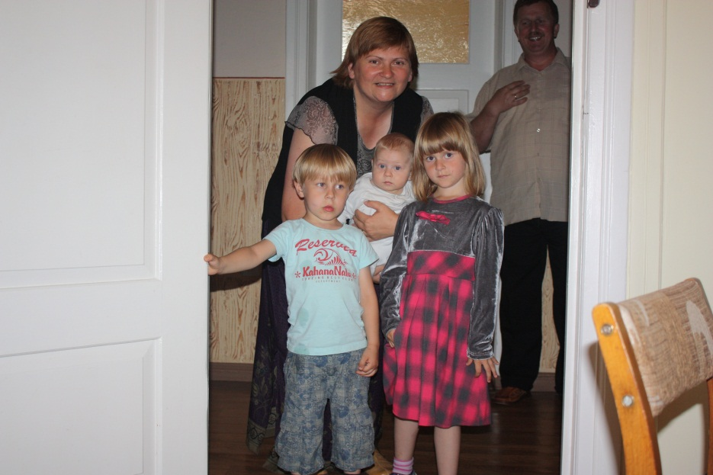
Ref. Ko ko ko ko Stoczek spoko
Modły lecą hen wysoko
Wszyscy razem zaśpiewajmy
Chwałę Bogu dajmy

Slide 17
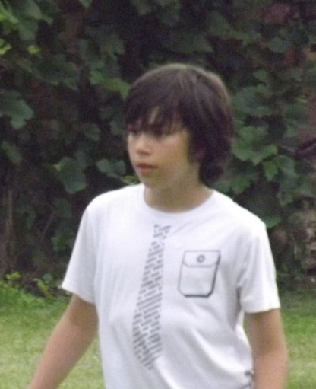
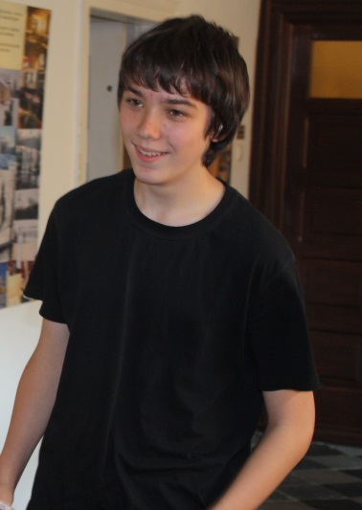
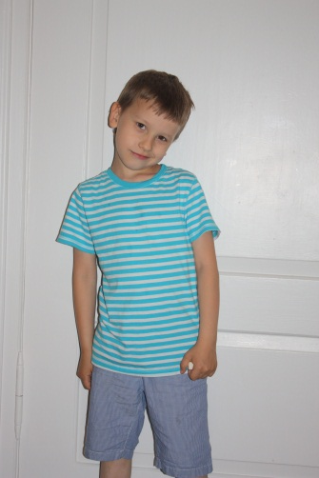
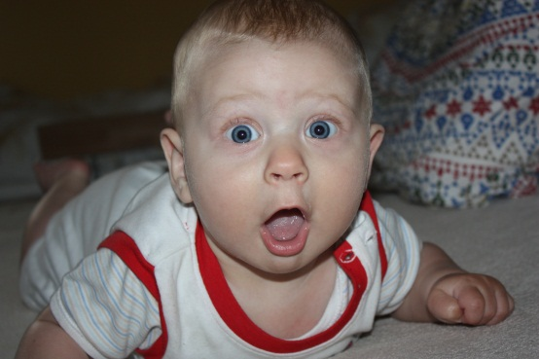
8.Janek, Szymon, Adam
To jest silna grupka
Która swą opieką
Otaczała Julka

Slide 18
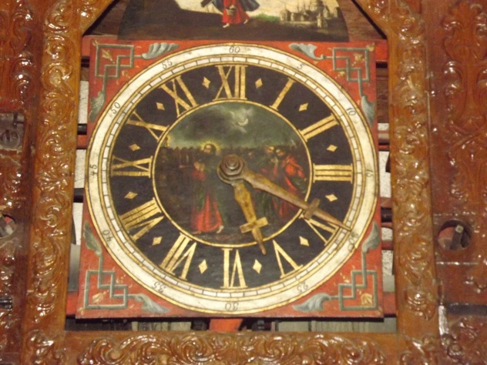
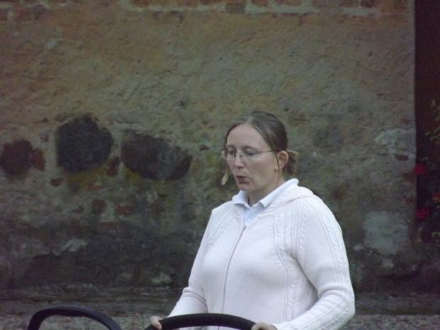
Ref. Ko ko ko ko Stoczek spoko
Modły lecą hen wysoko
Wszyscy razem zaśpiewajmy
Chwałę Bogu dajmy

Slide 19
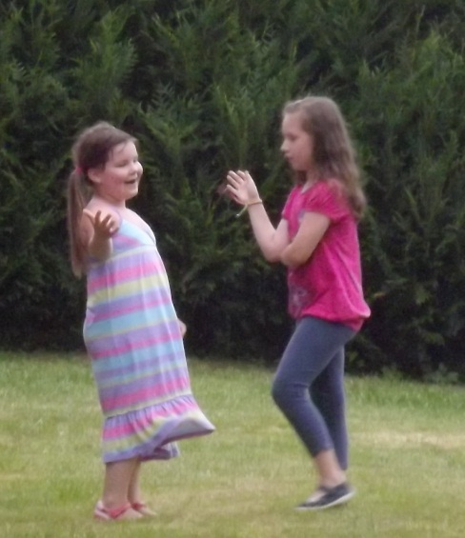
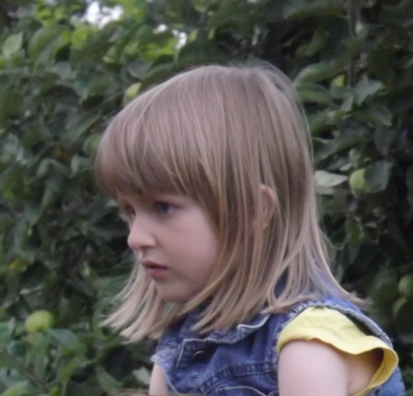
9.Asia i Marysia
Oraz nasza Zosia
Powtarzają role
By wystąpić dzisiaj

Slide 20
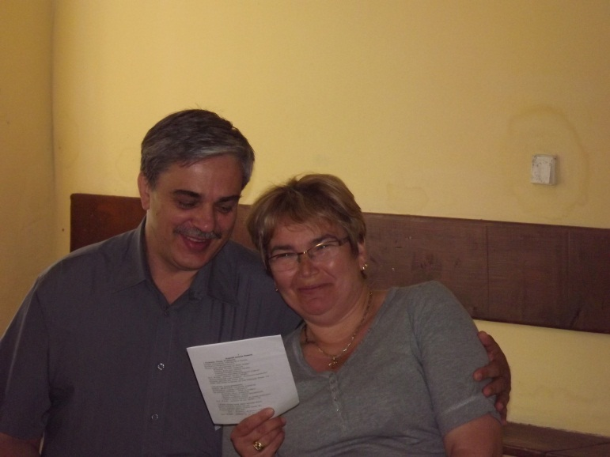
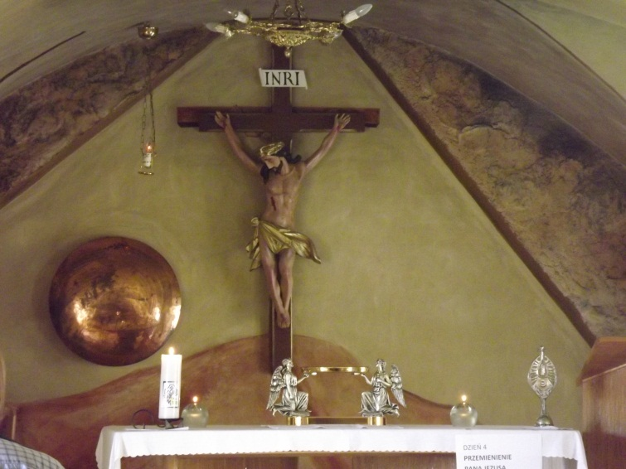
Ref. Ko ko ko ko Stoczek spoko
Modły lecą hen wysoko
Wszyscy razem zaśpiewajmy
Chwałę Bogu dajmy

Slide 21
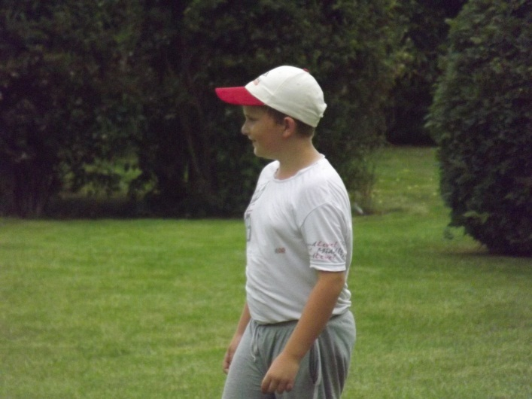
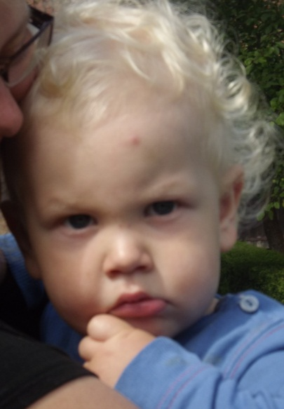
10.Stasiu i Mateusz
To rosłe chłopaki
Będą dominować
Na czele tej paki

Slide 22
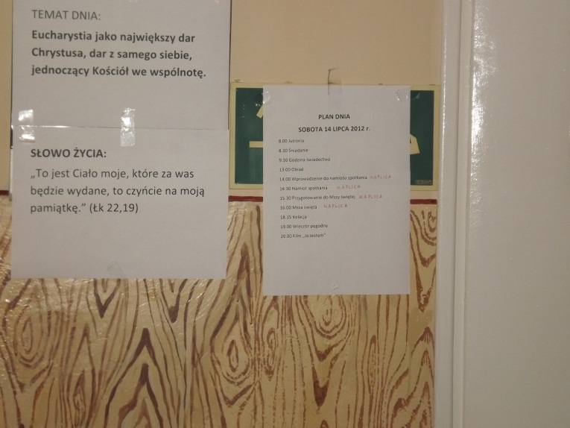
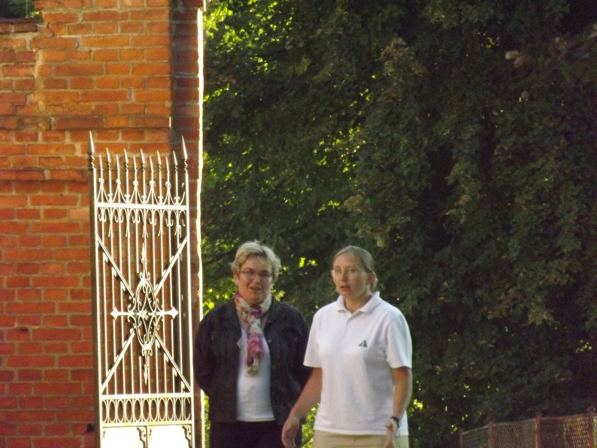
Ref. Ko ko ko ko Stoczek spoko
Modły lecą hen wysoko
Wszyscy razem zaśpiewajmy
Chwałę Bogu dajmy

Slide 23
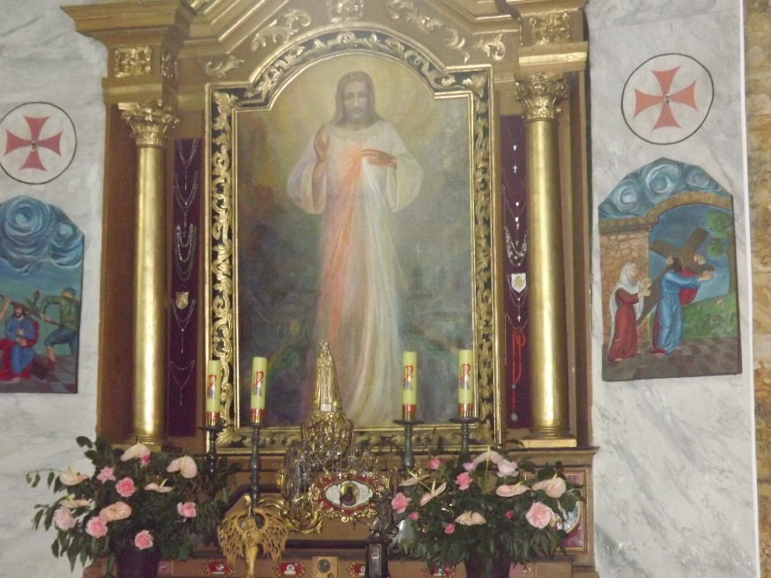
11. Wszyscy posmarkani
Jakby katar mieli
A to sam Pan Jezus
Serca ich przemienił

Slide 24
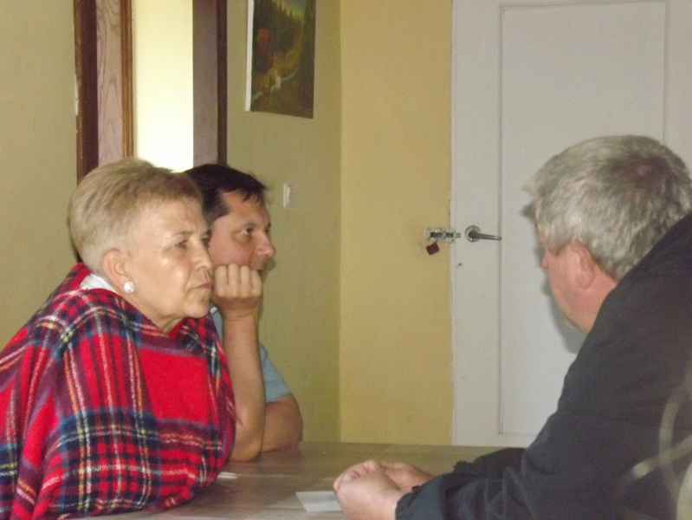
Ref. Ko ko ko ko Stoczek spoko
Modły lecą hen wysoko
Wszyscy razem zaśpiewajmy
Chwałę Bogu dajmy

Slide 25
12.Cieszą się Niebiosa
Kiedy my śpiewamy
Jak Anielskie chóry
Boga wychwalamy

Slide 26
Ref. Ko ko ko ko Stoczek spoko
Modły lecą hen wysoko
Wszyscy razem zaśpiewajmy
Chwałę Bogu dajmy

